Slide 1
LISTAS ENLAZADAS COMO UN ARREGLO DE NODOS

Slide 2
ARREGLO QUE ES?
Los arreglos (arrays) son variables del mismo tipo de dato que tienen el mismo nombre y que se distinguen y referencian por un índice.

Slide 3
CARACTERISTICAS
Tienen un mismo nombre de variable que representa a todos los elementos.
Para hacer referencia tienen índice que especifica el lugar que ocupa
* El tamaño del arreglo debe ser conocido en tiempo de compilación.
* Todos los elementos son del mismo tipo.

Slide 4
Ventajas y Desventajas
VENTAJAS
1. Puedes definir su tamaño de acuerdo a la necesidad 2. Son almacenados en posiciones contiguas de memoria
3. Si conocemos la posición dentro del arreglo del elemento que queremos consultar, la consulta toma un tiempo constante. DESVENTAJAS 1.Su tamaño es fijo, por lo que si no se conoce de antemano el número máximo de elemento a almacenar pueden ocurrir problemas si el espacio reservado es menor del necesario. 2. Buscar un elemento en un arreglo desordenado es muy lento.

Slide 5
DECLARACIÓN
Tipo_dato nom_arreglo[tamaño];
int numeros[]={1,3,34,54}; //su tamaño es 4
char alfabeto[5]={‘A’,’B’,’C’,’D’,’E’};
//arreglo de caracteres de tamaño 5

Slide 6
LISTA ENLAZADA QUE ES?
La lista enlazada es un TDA que nos permite almacenar datos de una forma organizada, al igual que los vectores pero, a diferencia de estos, esta estructura es dinámica, por lo que no tenemos que saber los elementos que puede contener.

Slide 7
CARACTERISTICAS
Cada uno de sus nodos apunta a otro nodo formando una cadena de datos
No tienen un índice por lo que al buscar un elemento es necesario recorrer toda la lista
Su posición en los sectores de memoria es desordenada
No es necesario saber cuantos elementos entraran en la lista porque es infinita

Slide 8
Ventajas y Desventajas
VENTAJAS
los elementos se pueden insertar en una lista indefinidamente
Tiene diferentes tipos de clasificación
DESVENTAJAS
Las listas son de acceso secuencial y solo pueden ser recorridas e una sola dirección
El acceso secuencial es mas lento en las listas
Puede resultar lento asignar memoria para cada nuevo elemento

Slide 9
SIMILITUDES Y DIFERENCIAS
Algunas similitudes son:
Los elementos tienen un orden y se pueden acceder mediante su posición
Los elementos se pueden recorrer usando un ciclo for.
Son ocupados con el mismo tipo de dato
Sin embargo los arreglos tienen algunas restricciones:
En general, el tamaño del arreglo es fijo (no van creciendo dinámicamente como las listas),
Se ocupan principalmente para almacenar datos numéricos.

Slide 10
SU FUNCIÓN EN LA MEMORIA
ARREGLO
LISTA ENLAZADA

Slide 11
COMO FUNCIONAN
ARREGLOS | LISTAS ENLAZADAS

Slide 12
RESUMEN
Una lista enlazada no es mejor que un arreglo ni un arreglo es mejor que una lista enlazada, simplemente se usa la que mejor se adapte a tu necesidad
También los datos tienen una localización dentro de una lista o arreglo y para localizarlos puede ser recorriendo toda la lista.

Slide 13
PREGUNTAS DE CLASE
¿QUE ES UN TDA?
ES UN TIPO DE DATOS ABSTRACTOS, CON UNA ESTRUCTURA.
¿QUE ES MEJOR, UNA LISTA ENLAZADA O UN ARREGLO?
NINGUNO ES MEJOR QUE OTRO, SOLO SE USA EL QUE MEJOR SE ADAPTE A TU NECESIDAD

Slide 14
PREGUNTAS DE CLASE
¿EN QUE PARTE DE LA DECLARACION DE UN ARREGLO SE LE ASIGNA EL TAMAÑO?
VA ESCRITO DESPUES DEL NOMBRE DE EL ARREGLO Y ENTRE CORCHETES Y ANTES DEL PUNTO Y COMA.
SUPONIENDO QUE TENEMOS ESTE ARREGLO:
INT NUMEROS[5];
12, 25, 78, 63 Y 98
¿EN QUE POSICION SE SENCUENTRA EL NUMERO 63?

Slide 15
PREGUNTAS DE CLASE
MENCIONA UNA SIMILITUD DE UN ARREGLO Y UNA LISTA ENLAZADA
Los elementos tienen un orden y se pueden acceder mediante su posición.
Los elementos se pueden recorrer usando un ciclo for.
Son ocupados con el mismo tipo de dato.

Slide 16
CUANTOS TIPOS DE DATOS SE DEBEN INGRESAR EN UN ARREGLO O LISTA ENLAZADA?
SOLO UN TIPO DE DATO

Slide 17
CUAL ES LA DECLARACION DE UN ARREGLO?
Tipo_dato nom_arreglo[tamaño];

Slide 18
MENCIONA UNA CARACTERISTICA DE UNA LISTA ENLAZADA?
Cada uno de sus nodos apunta a otro nodo formando una cadena de datos
No tienen un índice por lo que al buscar un elemento es necesario recorrer toda la lista
Su posición en los sectores de memoria es desordenada
No es necesario saber cuantos elementos entraran en la lista porque es infinita

Slide 19
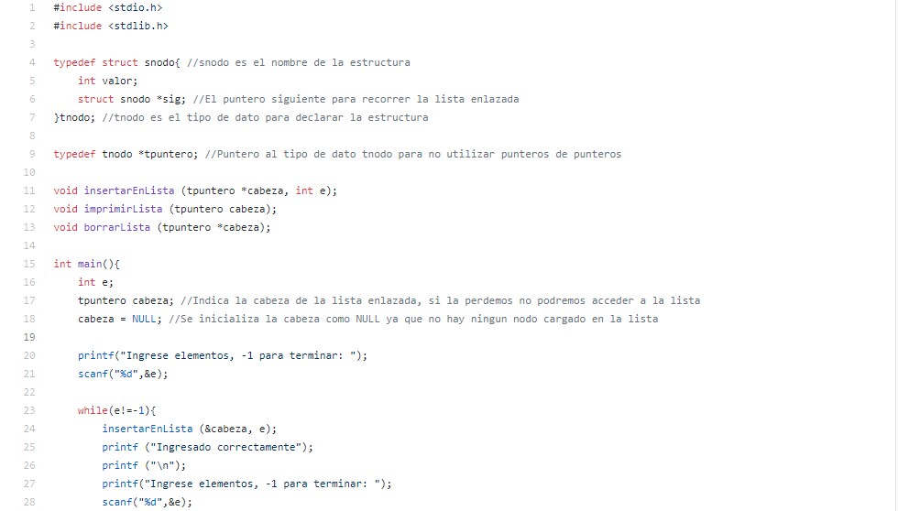

Slide 20
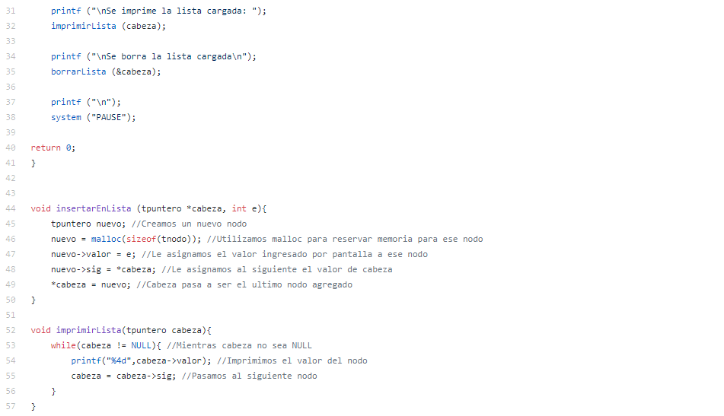

Slide 21
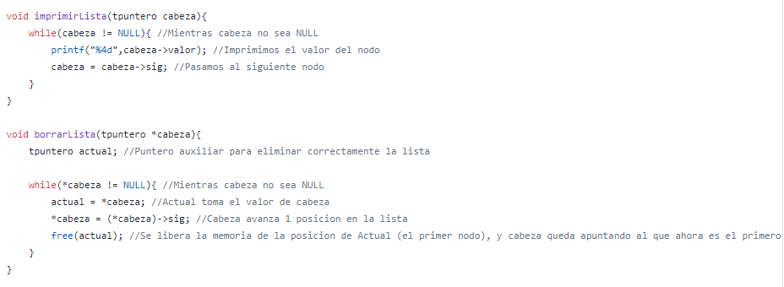

Slide 22
BUSCAR
Struct nodo*buscarLista(struct nodo*primero, int x)
{ struct nodo* aux;
if primero==NULL
printf (“Lista vacia”);
else
aux=primero;
while (aux!=NULL)
{
If (aux->dato==x)
return (aux);
else
aux=aux->siguiente;
}
return NULL;
}

Slide 23
INSERTAR
void InsertarCabezaLista (struct nodo* cabeza, int entrada)
{struct nodo *nuevo ;
nuevo = (struct nodo*)malloc(sizeof(struct nodo)); / * asigna nuevo nodo * /
nuevo -> dato = entrada; / * pone elemento en nuevo * /
nuevo -> siguiente = cabeza; / * enlaza nuevo nodo al frente de la lista*/
cabeza = nuevo; / * mueve puntero cabeza y apunta al nuevo nodo * /
}

Slide 24
MENCIONA UNA CARACTERISTICA EN COMUN DE UN ARREGLO Y UNA LISTA ENLAZADA?
Los elementos tienen un orden y se pueden acceder mediante su posición
Los elementos se pueden recorrer usando un ciclo for.
Son ocupados con el mismo tipo de dato

